Slide 1
Fyzika v praxi
Jan Krejčí

Slide 2
Úvod
Příprava – málo času. Většina komentářů bude bez přípravy
Formulace. Cílem je inspirovat. Proto
  Některé myšlenky jsou vyjádřeny s nadsázkou
  Některé myšlenky jsou kontroverzní
  Někdy je použit sarkasmus
Hlavní cíl – získat spolupracovníky
V některých případech (pokud to stihnu) uvedu citace. Doporučuji si tyto knihy přečíst. Je velkou pomocí, když někdo literaturu přetřídí.
Presentace obsahuje chyby. Bez přípravy, bez hlubokého promyšlení způsobu, jak výstižně a jednoduše vyjádřit složité myšlenky, není možné se vyvarovat chyb.

Slide 3
Vyjmi trám
Často se setkávám s výtkou: „Vyjmi trám ze svého oka, dříve než se budeš snažit vyjmout třísku z oka bližního“.
Toto biblické podobenství může být a často je omluvou zbabělosti.
Domnívám se, že správné je: „Zdá se mi, že máš třísku v oku. Zkus to řešit. Já mám v oku trám. Kdybych se pokusil ti třísku vyjmout, asi ti oko vypíchnu“.

Slide 4
Obsah
Úvod
Důsledné řešení jednoduchých fyzikálních úloh
  Vibrační stůl
  Odezva senzoru
  nanotkaniny
  Obtížné hydrodynamické úlohy a úlohy přestupu hmoty
Analytická a numerická řešení praktických úloh (snad to stihnu připravit)
  Lorenz
  COVID
  Poincare
  CAD, modelování hydrodynamiky
  p. Trubák
Tvořivost a duševní vlastnictví

Slide 5
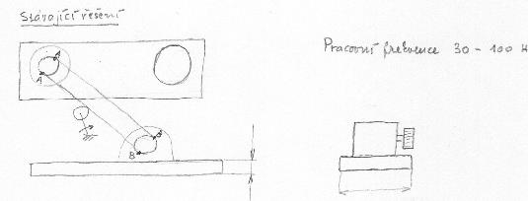
Důsledné řešení jednoduchých fyzikálních úloh vibrační stůl

Slide 6
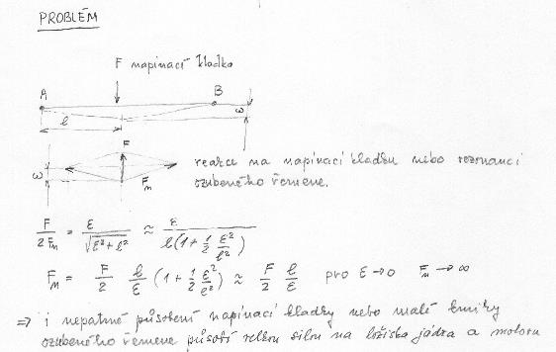
Důsledné řešení jednoduchých fyzikálních úloh vibrační stůl

Slide 7
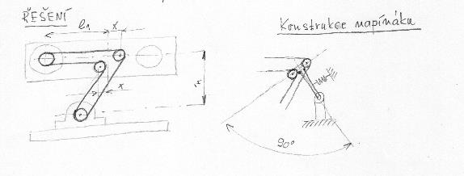
Důsledné řešení jednoduchých fyzikálních úloh vibrační stůl

Slide 8
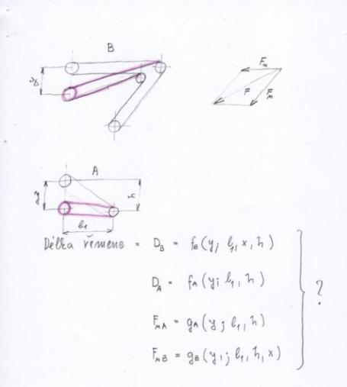
Důsledné řešení jednoduchých fyzikálních úloh vibrační stůl

Slide 9
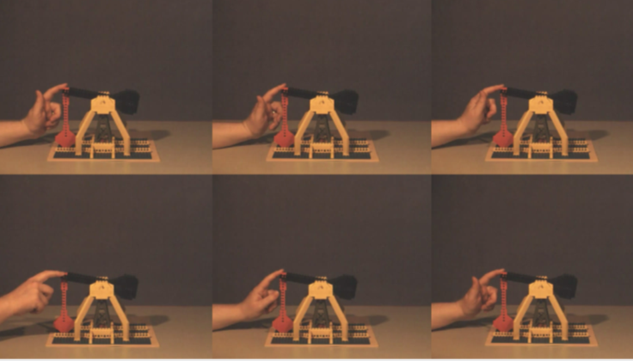
Důsledné řešení jednoduchých fyzikálních úloh vibrační stůl - intermezzo

Slide 10
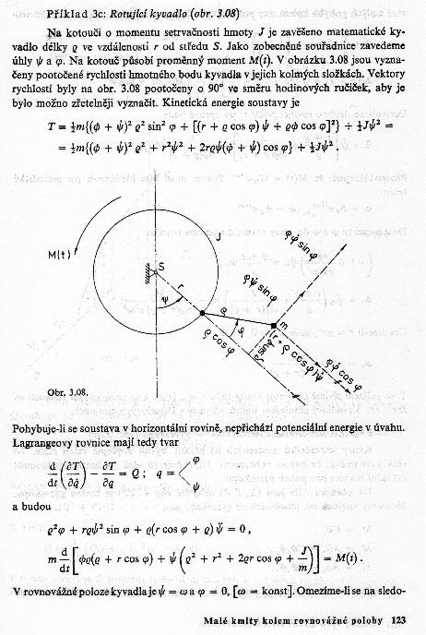
Důsledné řešení jednoduchých fyzikálních úloh vibrační stůl - intermezzo

Slide 11
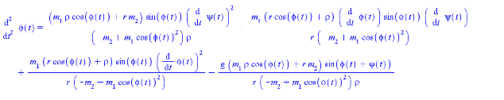
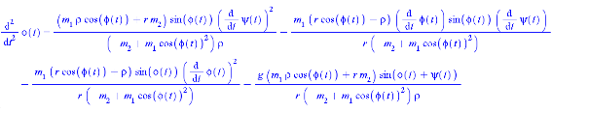
Důsledné řešení jednoduchých fyzikálních úloh vibrační stůl - intermezzo

Slide 12

Důsledné řešení jednoduchých fyzikálních úloh vibrační stůl
Video

Slide 13
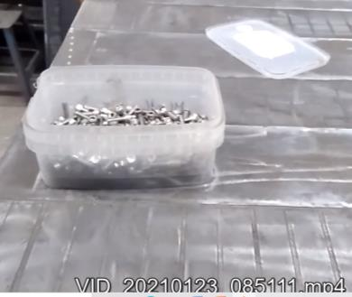

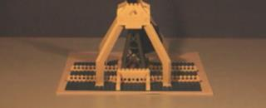
Důsledné řešení jednoduchých fyzikálních úloh vibrační stůl
Video

Slide 14
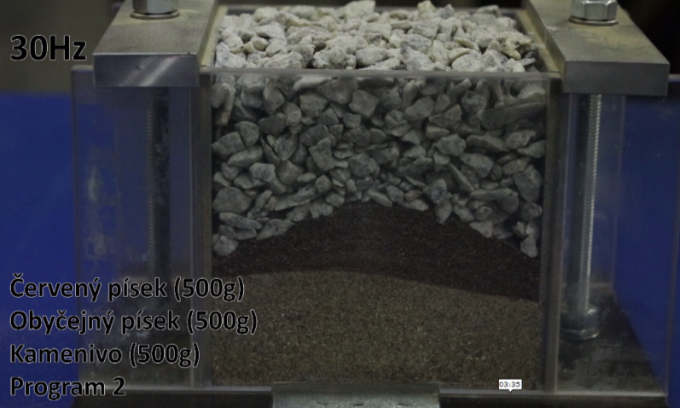
Důsledné řešení jednoduchých fyzikálních úloh vibrační stůl
Video

Slide 15
Důsledné řešení jednoduchých fyzikálních úloh vibrační stůl
https://en.wikipedia.org/wiki/N-body_simulation
In physics and astronomy, an N-body simulation is a simulation of a dynamical system of particles, usually under the influence of physical forces, such as gravity (see n-body problem). N-body simulations are widely used tools in astrophysics, from investigating the dynamics of few-body systems like the Earth-Moon-Sun system to understanding the evolution of the large-scale structure of the universe.^{[1]} In physical cosmology, N-body simulations are used to study processes of non-linear structure formation such as galaxy filaments and galaxy halos from the influence of dark matter. Direct N-body simulations are used to study the dynamical evolution of star clusters.
Poincare

Slide 16
Důsledné řešení jednoduchých fyzikálních úloh vibrační stůl
Smoothed-particle hydrodynamics (SPH) is a computational method used for simulating the mechanics of continuum media, such as solid mechanics and fluid flows. It has been used in many fields of research, including astrophysics, ballistics, volcanology, and oceanography.
Barnes–Hut simulation, an octree is usually used to divide the volume into cubic cells and only interactions between particles from nearby cells need to be treated individually;
Particle mesh method -Another possibility is the particle mesh method in which space is discretised on a mesh and, for the purposes of computing the gravitational potential, particles are assumed to be divided between the nearby vertices of the mesh.
Special-case optimizations Several different gravitational perturbation algorithms are used to get fairly accurate estimates of the path of objects in the solar system.

Slide 17
Nanotkaniny
Název membrány | WMLL 180723
Plošná hmotnost [g/m2] | 2,8 g/m2
Materiál nano | PA6
Adhezivum | coPES12
Podkladový materiál | PES 100
 | průměr | smodch.
Velikost maximálního póru [nm] | 412,7 | 19,776
Velikost průměrného póru[nm] | 267,033 | 29,689
Prodyšnost [l.m-2.s-1] | 9,71 | 2,05

Slide 18
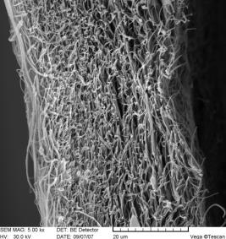
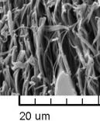
Nanotkaniny

Slide 19
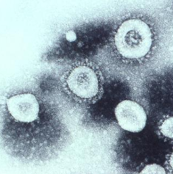
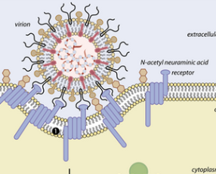
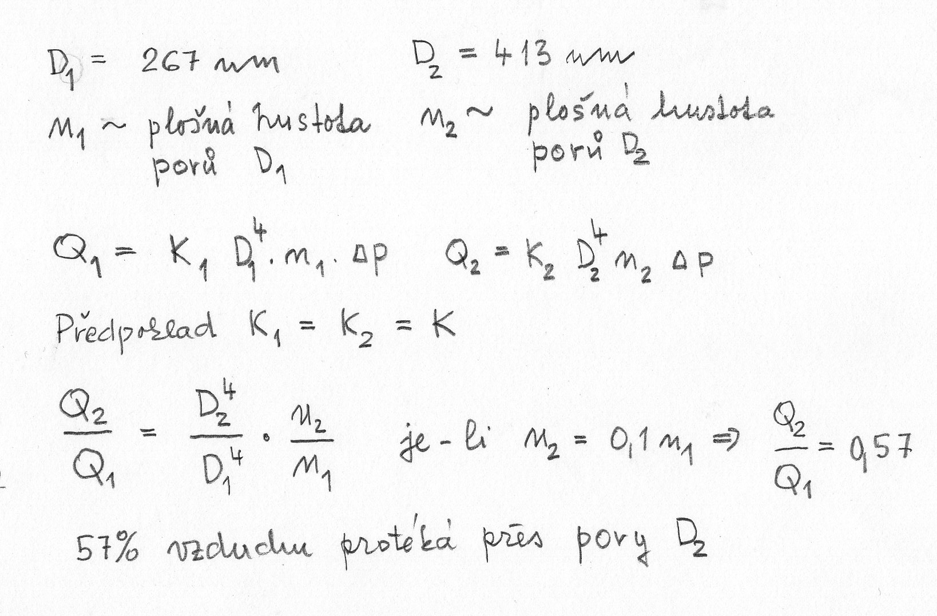
Nanotkaniny
Their size is highly variable with average diameters of 80 to 120 nm. Extreme sizes are known from 50 to 200 nm in diameter.^{[45]} The total molecular mass is on average 40,000 kDa.

Slide 20
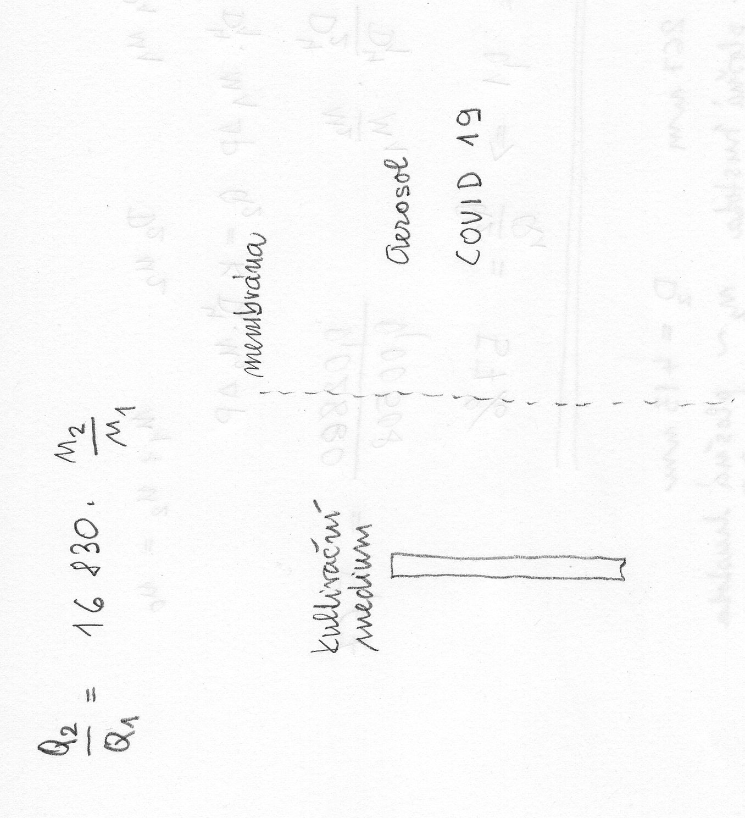
Nanotkaniny
Název membrány | WMLLF 180515 E
Plošná hmotnost [g/m2] | 2,8
Materiál nano | PA 6 se zátěrem PVDF
Adhezivum | coPES12
Podkladový materiál | PES 100
 | průměr | smodch.
Velikost maximálního póru [nm] | 6196,7868 | 1537,6252
Velikost průměrného póru[nm] | 543,7615 | 48,3230
Prodyšnost [l.m-2.s-1] | 1,79 | 0,2844

Slide 21
Mathematical modeling

Slide 22
Identifiability of model parameters
Global identifiability – the model parameters can be identified from the measurement in unique manner.
Local identifiability – the finite number of model parameters can uniquely identified if their value lies in some interval.
Nonidentifiability – At least two independent set of parameters can be obtained from the experiment
Numeric identifiability, controlability, observability , connectivity
1
2
1
2
měření
měření

Slide 23

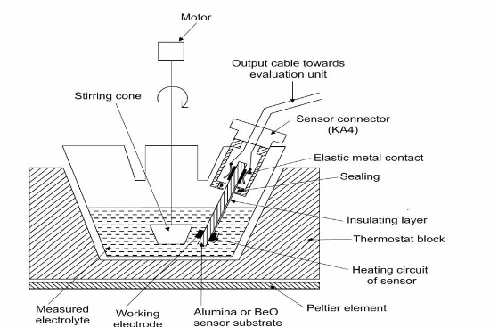
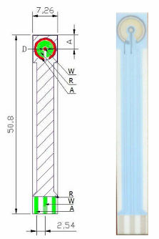
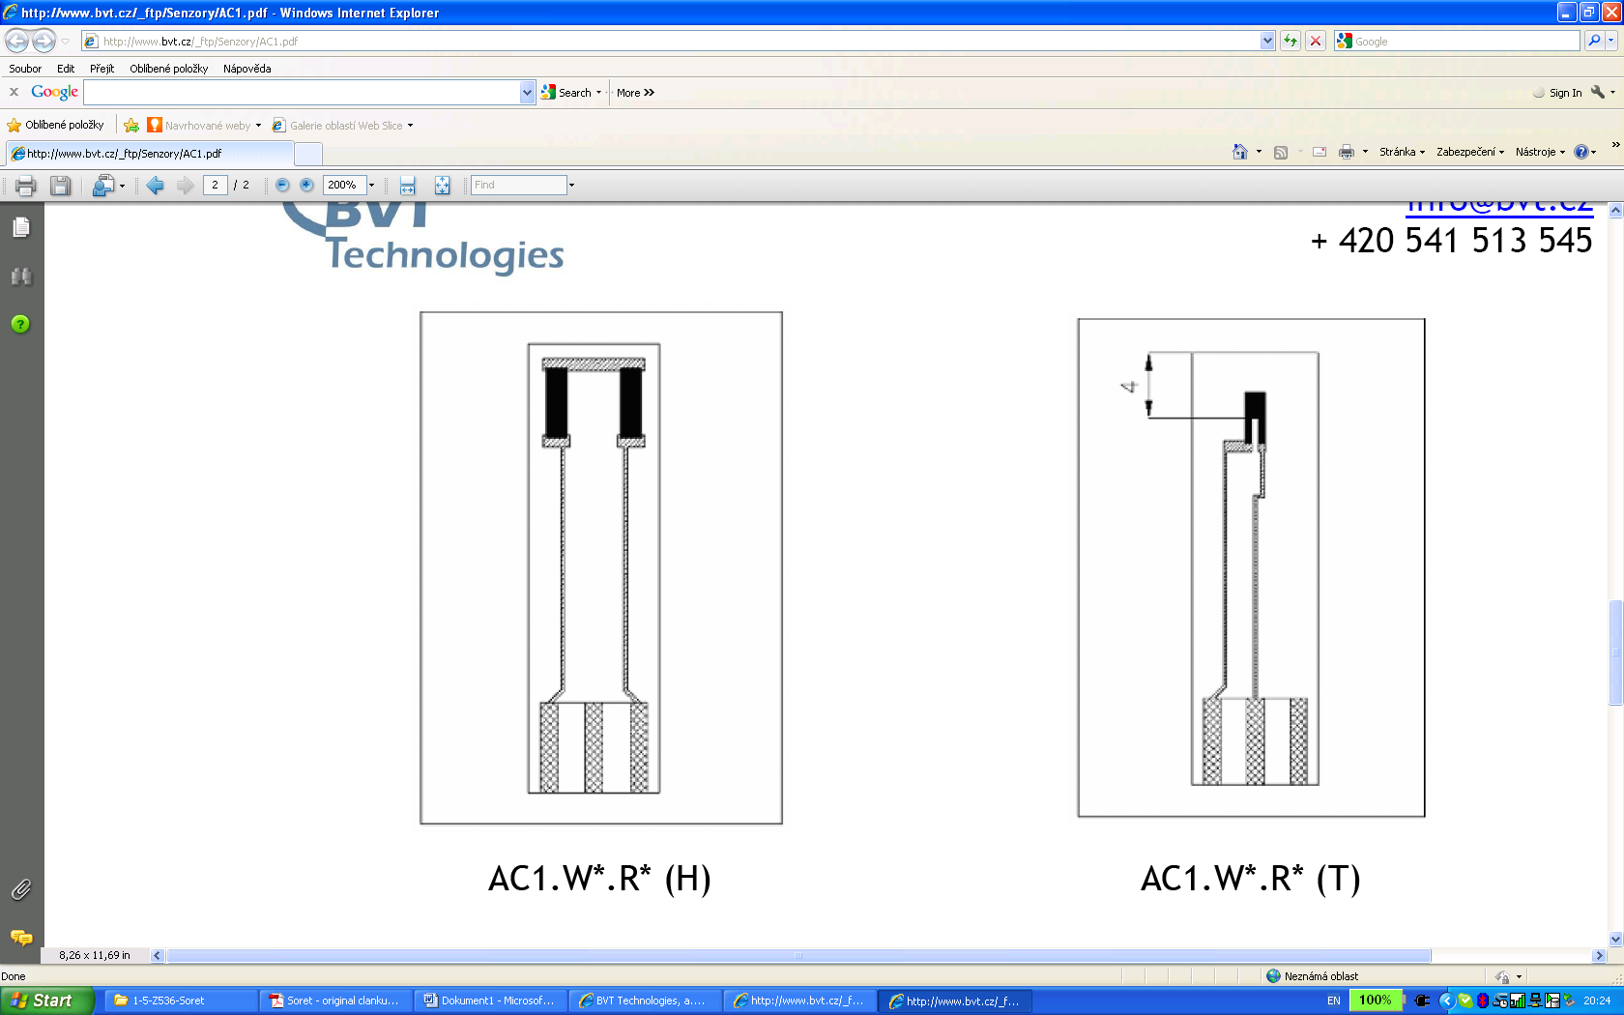
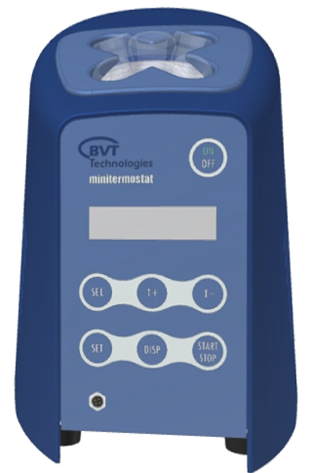
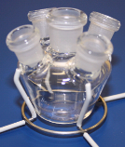
Program
Experimentální uspořádání
Použití termo difuze pro zlepšení přenosu hmoty.
Aktivní část senzoru
Topení a termistor na zadní straně senzoru

Slide 24
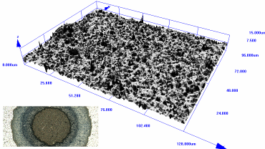
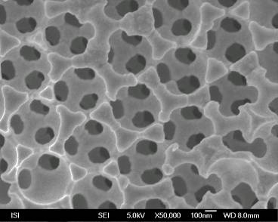
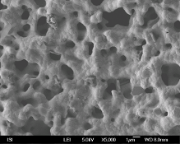
Program
Vývoj strukturovaných elektrod je vyráběn v široké mezinárodní spolupráci
Zlepšený přenos hmoty, nanostruktury
Struktury vyrobené Univerzitou v Southampton
Povrchová struktura platinové elektrody pozorovaná konfokálním optickým a elektrickým mikroskopem

Slide 25
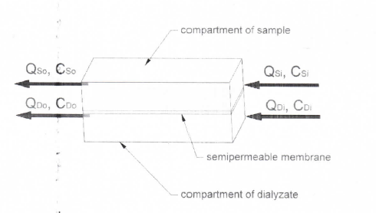
Mikrodialýza

Slide 26
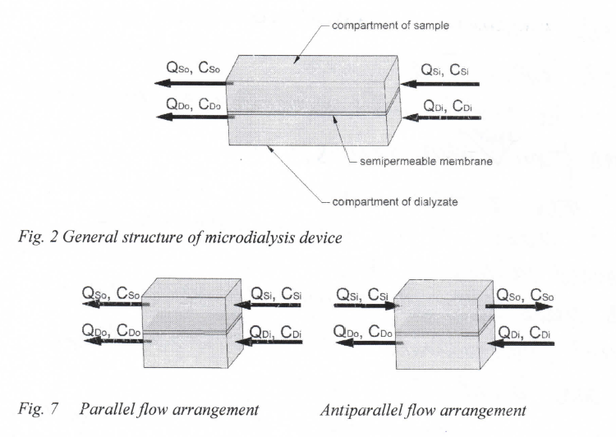
Mikrodialýza

Slide 27


Microdialyza
Microdialysis
principle

Slide 28
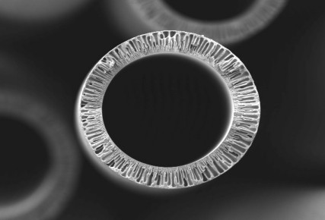
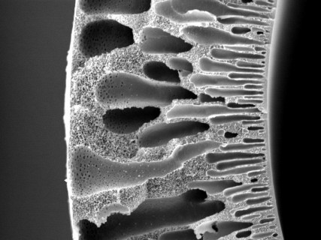
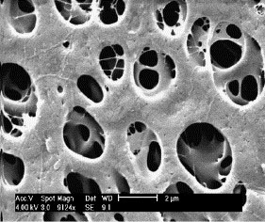
Microdialyza
Specifications
Hollow fibres
  0.22 – 1+ mm Ø
  > 10 µm wall thickness
  MWCO ~2 – 3,000 KDa
  Material e.g. polyethersulfone
Bottom image: Scanning electron micrographs of the polyethersulfone (100 kDa MWCO) outer membrane surface
Rosenbloom AJ et al. (2005) J Neurosci Methods 148:147-153.
Notes:
0.3 x 60 = 18 x 24 = 432 µL/day = 3.024 ml/week; x104 = 314.5 ml in two years

Slide 29
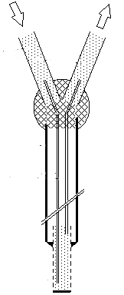
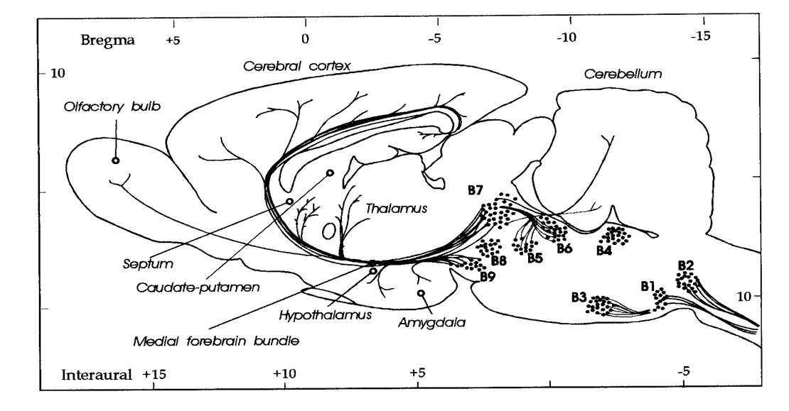
Microdialyza

Slide 30
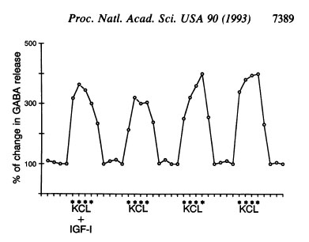
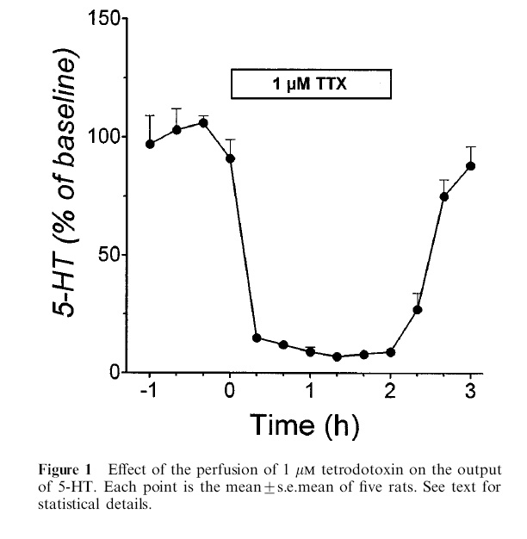
Microdialyza
FIG. 5. KCl stimulation of cerebellar GABA release is not
modified by IGF-I. No difference in the response of GABA to 100
mM KCl was seen when given in combination with 100 nM IGF-I.
Similarly, the response of GABA to subsequent challenges of 100
mM KCl was not modified by previous exposure to IGF-I. Results
shown are of a representative experiment. The pattern of GABA
release was identical when 100 mM KCI was given alone (data not
shown). This experiment was repeated with another animal, with
identical results. The time corresponding to each sample is 10 min
(tick marks onXaxis). Pulses of each test substance were applied for a time corresponding to four samples (40 min, asterisks).
A microdialysis study of the in vivo release of 5-HT in the median raphe nucleus of the rat
A Adell & F Artigas,
British Journal of Pharmacology (1998) 125, 1361 ± 1367
Castro-Alamancos and Torres-Aleman
Proc. Natl. Acad. Sci. USA Vol. 90, pp. 7386-7390, August 1993 Neurobiology

Slide 31
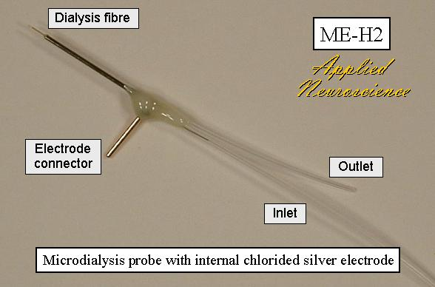
Multidisciplinary strategy within the same brain region
Microdialysis
b
Neuropharmacology
a
Neurochemistry
Altered perfusion media
Selective drugs
On-line analysis
Recording
electrode
c
Electrophysiology
Sampling
site

Slide 32
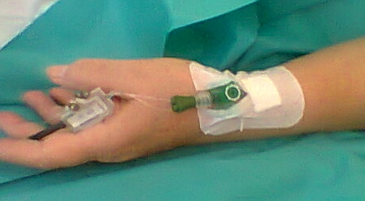
Microdialyza

Slide 33
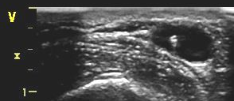
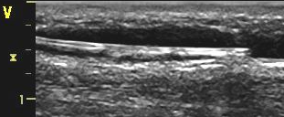
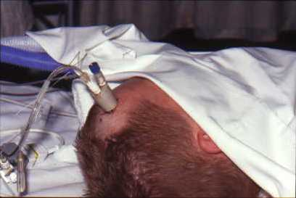
Microdialyza

Slide 34
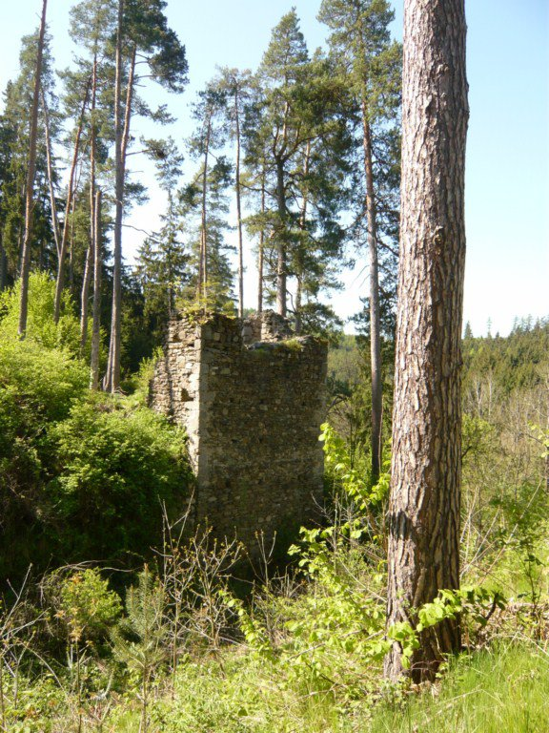
Mikrodialýza

Slide 35
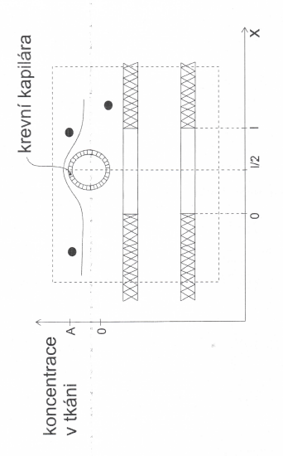
Mikrodialýza

Slide 36
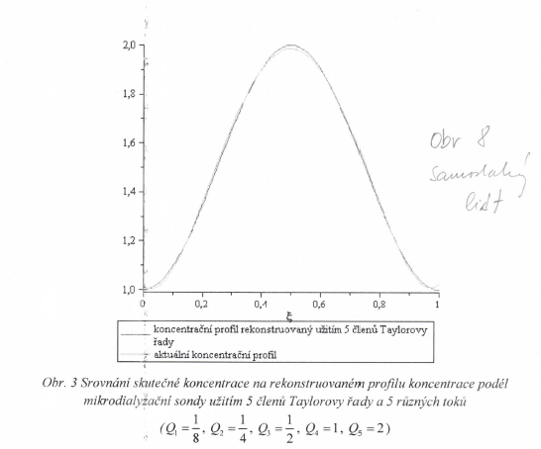
Mikrodialýza

Slide 37
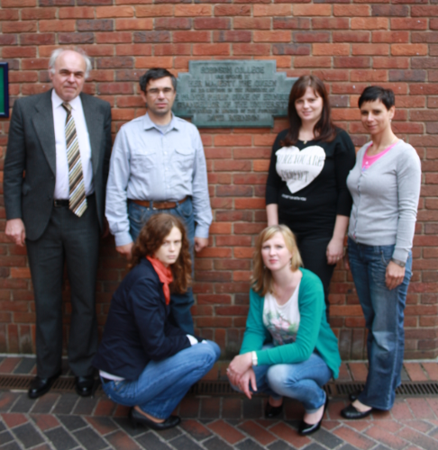
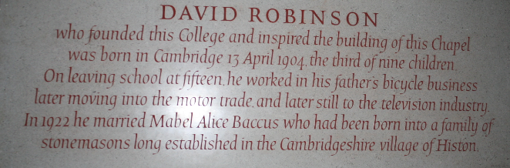
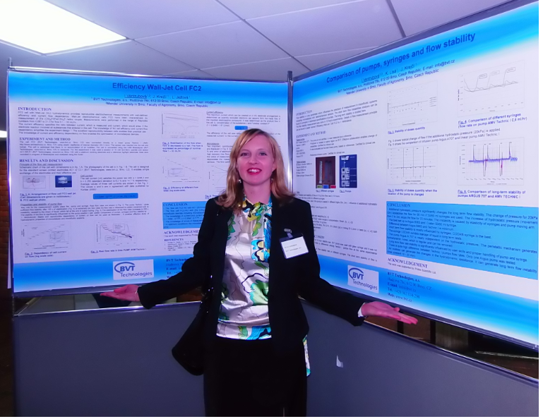
Výlet do Robinson College

Slide 38
P3IV
Graham Wallas, The Art of thought, England 2014, IBSN: 978-1-910146-05-7
Preparation
Intimation
Incubation
Illumination
Verification

Slide 39
P3IV - Literatura
Graham Wallas, The Art of thought, England 2014, IBSN: 978-1-910146-05-7
Jacques Hadamard. The mathematician's mind: the psychology of invention in the mathematical field. Princeton, N.J.: Princeton University Press, 1996. ISBN 0-691-02931-8
Genrich Altshuller, The Innovation Algorithm, Worcester 1999, ISBN 096407404-4
Everett M. Rogers, Diffusion of innovations. 5th ed. New York: Free Press, 2003. ISBN 978-0-7432-2209-9
Irving L.Janis, GroupThink, Wadsworth, Boston, USA, IBSN-13: 978-0-395-31704-4, IBSN-10: 0-395-31704-5
Daniel Kahneman, Myšlení rychlé a pomalé, Jan Melvil Publishing s.r.o, IBSN 978-80-87270-42-4
Dan Ariely, Jak drahé je zdarma, Práh, Praha 2009,
Mihaly Czikszentmihalyi, flow, O štěstí a smyslu života přeložila Eva Hauserová, Praha: Portál 2015, ISBN 978-1-262-0918-8
Abraham H. Maslow, Náboženství, hodnoty a vrcholné zážitky, Přeložila: Irena ŽAMPACHOVÁ, Brno: Nadační fond Holar 2017, ISBN 978-80-906731-0-6
Csikszentmihalyi, I., „Flow in a historical context: The case of the Jesuits“, in: M.Csikszentmihalyi & I.S. Csikszentmihalyi (eds.), Optimal experience: Psychological studies of flow in consciousness (s. 232-38), Cambridge University Press, New York, 1988
Ignác z Loyoly, Duchovní cvičení, Refugium Velehrad-Roma, Olomouc 2017, IBSN 978-80-7412-259-0
Friedrich Nietzsche, Tak pravil Zarathustra, Dobrovský, Praha 2014, ISBN 978-80-7390-097-7
Martin Heidegger. Co znamená myslet?
Oliver Sacks. Řeka vědomí. Přeložil Dana BALATKOVÁ. Praha: Dybbuk, 2018. ISBN 978-80-7438-187-4 , The Rover of Consciousness, Alfred A. Knopf, New York, 2017
Victor J. Drápela, Přehled teorií osobnosti. 6. vyd. Přeložil Karel BALCAR. Praha: Portál, 2011. ISBN 978-80-262-0040-6; Victor J. Drapela, Review of the personality theories; Charles C. Thomas Publisher, Illionis; 1995
K. Popper, Logika vědeckého bádání. Praha 1997
Oliver Sacks. Musicophilia: příběhy o vlivu hudby na lidský mozek. Vydání druhé. Přeložil Dana BALATKOVÁ. Praha: Dybbuk, 2015. ISBN 978-80-7438-132-4
Aristoteles, Etika Nikomachova, Bratislava: Kalligram 2011, ISBN 978-80-8101-417-8
Marcus Fabius Quintilianus, BRNO: Odeon 1985, ISBN 01-064-85

Slide 40
P3IV úrovně porozumění
Přesvědčení, že rozumím problému (P)
Schopnost složit zkoušku (P)
Schopnost problém vysvětlit odborníkovi (1I)
Schopnost problém vysvětlit laikovi (1I)
Schopnost popsat to, čemu na problému nerozumím (2I)
Schopnost popsat hranici poznání u daného problému a definovat postup vytvoření nového řešení (2I – 3I)
Vůle problém vyřešit v jeho úplnosti (2I – 3I)
  Najít řešení
  Definovat diverzifikace
  Publikovat výsledky v odborné literatuře
  Publikovat výsledky v „populární“ literatuře
  Vychovat následovníky
Marcus Fabius Quintilianus, BRNO: Odeon 1985, ISBN 01-064-85

Slide 41
P3IV - Fetišové termíny
Karl Popper: „Teorie se stávají ideologiemi, dokonce ve fyzice a biologii. Kdo zaútočí na převládající modu, je „venku“ a už nedostane žádné peníze“ ( je velmi nebezpečné upozornit některé lidi, že v oku nemají třísku, ale trám)
Karl Popper: „Neochotou kritizovat lidi můžeme pomoci zničit i to dobré, co vytvořili“.
Karl Popper, kniha Otevřená společnost a její nepřátelé Předmluva k prvnímu vydání Otevřená společnost a její nepřátelé (1945) , kniha snaží ukázat, někteří z největších vůdců minulosti podporovali vytrvalý útok na svobodu a rozum.
Karl Popper: „Dějiny mocenské politiky nejsou nic jiného než dějiny mezinárodního zločinu a morového vraždění… Těmto dějinám se učí ve školách a mnozí z největších zločinců jsou prezentováni jako hrdinové.“
Zdroj: https://citaty.net/citaty/23777-karl-raimund-popper-dejiny-mocenske-politiky-nejsou-nic-jineho-nez-dej/

Slide 42
P3IV - příklady
Nanoroušky
Sférická elektroda
Otrávení Bečvy
Hladina P – Jan Amos Komenský – nebezpeční lidé*
* Martin Heidegger. Co znamená myslet? Knihovna novověké tradice a současnosti, svazek 87, Praha 2018,OIKOMENH

Slide 43
P3IV - příklady
Zázračné děti - To jsou ti, kteří snadno dokáží malé věci a svedeni odvahou ukazují ihned všechno, co zmohou. Zmohou však nakonec jen to, co je v největší blízkosti. Chrlí ze sebe slova, vyslovují je s nebojácnou tváří a vůbec se neostýchají. Nevydávají ze sebe mnoho, ale činí to rychle.
Obtížnost - Obtížnost užíváme jako zástěrku, abychom hájili svou lenost. Necítíme totiž lásku k své činnosti, ani není (výmluvnost) cílem snažení sama pro sebe, protože je čestná a nejkrásnější ze všeho na světě, ale vyzbrojujeme se k opovrženíhodnému zištnému využití a k špinavému výdělku.
Soustředěnost - Dvěma věcem je třeba se zcela vyhnout: za prvé nevyžaduj od žáka to, co nemůže vykonat, za druhé nepřeváděj nikoho od toho, co dělá nejlépe, k jinému, k čemu se míň hodí.

Slide 44
P3IV - závěr
Zatím nechci, aby si mladí lidé myslili, že jsou dostatečně vzdělaní, jestliže se naučili nazpaměť některé z těch stručných učebnic (řečnictví)*, jaké většinou kolují, a že jsou jimi zabezpečeni jako nějakými rozhodnutími odborníků.
Umění (řečnické) se zakládá na houževnaté práci, nepřetržitém studiu, všestranném cvičení, přečetných pokusech, přehluboké znalosti věci a vždy pohotovém úsudku. **
Pomáhají mu samozřejmě i tyto předpisy, ovšem jen tenkrát, když mu ukazují správnou cestu, ne však jedinou kolej. Kdo by věřil, že nesmí z této koleje vyjet, byl by donucen kráčet pomalu jako lidé, kteří chodí po laně. Proto často opouštíme silnici vybudovanou prací vojáků a pustíme se zkratkou, jindy zas budeme donuceni k oklice, jestliže rozvodněné bystřiny strhnou mosty a přeruší se tím přímá cesta, a budou-li dveře v plamenech, vyjdeme stěnou.
Jde o práci rozkládající se do šíře, mnohostrannou a téměř každý den novou, o které nebude nikdy řečeno dost. Přesto se pokusím říci, které z rad dosud daných jsou nejlepší a co bych považoval za vhodné změnit, přidat nebo vynechat.
*dokázali se pouze připravit P
** Intimace – 1 I

Slide 45
Literatura
Graham Wallas, The Art of thought, England 2014, IBSN: 978-1-910146-05-7
Jacques Hadamard. The mathematician's mind: the psychology of invention in the mathematical field. Princeton, N.J.: Princeton University Press, 1996. ISBN 0-691-02931-8
Genrich Altshuller, The Innovation Algorithm, Worcester 1999, ISBN 096407404-4
Everett M. Rogers, Diffusion of innovations. 5th ed. New York: Free Press, 2003. ISBN 978-0-7432-2209-9
Irving L.Janis, GroupThink, Wadsworth, Boston, USA, IBSN-13: 978-0-395-31704-4, IBSN-10: 0-395-31704-5
Daniel Kahneman, Myšlení rychlé a pomalé, Jan Melvil Publishing s.r.o, IBSN 978-80-87270-42-4
Dan Ariely, Jak drahé je zdarma, Práh, Praha 2009,
Mihaly Czikszentmihalyi, flow, O štěstí a smyslu života přeložila Eva Hauserová, Praha: Portál 2015, ISBN 978-1-262-0918-8
Abraham H. Maslow, Náboženství, hodnoty a vrcholné zážitky, Přeložila: Irena ŽAMPACHOVÁ, Brno: Nadační fond Holar 2017, ISBN 978-80-906731-0-6
Csikszentmihalyi, I., „Flow in a historical context: The case of the Jesuits“, in: M.Csikszentmihalyi & I.S. Csikszentmihalyi (eds.), Optimal experience: Psychological studies of flow in consciousness (s. 232-38), Cambridge University Press, New York, 1988
Ignác z Loyoly, Duchovní cvičení, Refugium Velehrad-Roma, Olomouc 2017, IBSN 978-80-7412-259-0
Friedrich Nietzsche, Tak pravil Zarathustra, Dobrovský, Praha 2014, ISBN 978-80-7390-097-7
Martin Heidegger. Co znamená myslet?
Oliver Sacks. Řeka vědomí. Přeložil Dana BALATKOVÁ. Praha: Dybbuk, 2018. ISBN 978-80-7438-187-4 , The Rover of Consciousness, Alfred A. Knopf, New York, 2017
Victor J. Drápela, Přehled teorií osobnosti. 6. vyd. Přeložil Karel BALCAR. Praha: Portál, 2011. ISBN 978-80-262-0040-6; Victor J. Drapela, Review of the personality theories; Charles C. Thomas Publisher, Illionis; 1995
K. Popper, Logika vědeckého bádání. Praha 1997
Oliver Sacks. Musicophilia: příběhy o vlivu hudby na lidský mozek. Vydání druhé. Přeložil Dana BALATKOVÁ. Praha: Dybbuk, 2015. ISBN 978-80-7438-132-4
Aristoteles, Etika Nikomachova, Bratislava: Kalligram 2011, ISBN 978-80-8101-417-8
Marcus Fabius Quintilianus, BRNO: Odeon 1985, ISBN 01-064-85

